Slide 1

МИНЭКОНОМРАЗВИТИЯ
ЧУВАШИИ
  МЕРЫ ПОДДЕРЖКИ СУБЪЕКТОВ МСП
  В ЧУВАШСКОЙ РЕСПУБЛИКЕ

Slide 2
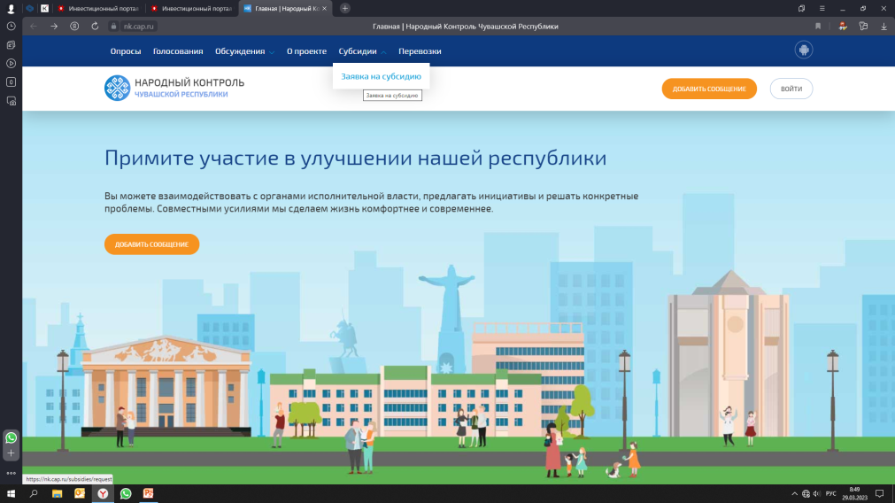
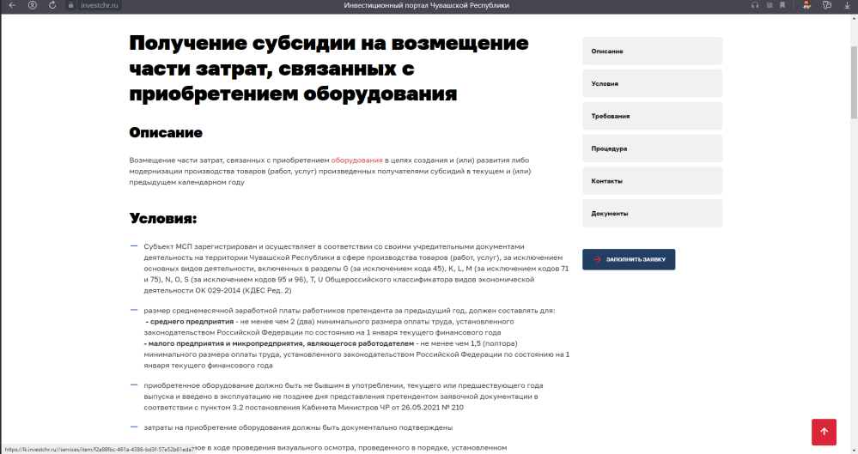
ВОЗМЕЩЕНИЕ ЗАТРАТ на приобретенное оборудование
  ПРАВИЛА
  предоставления субсидии
  постановление
  Кабинета Министров Чувашской Республики
  от 26.05.2021 № 210
  (в ред. от 28.04.2023 № 286)
СПОСОБЫ подачи заявочной документации:
заявочная документация в полном объеме представляется в Минэкономразвития Чувашии
заявка заполняется претендентом на сайте «Народный контроль» (https://nk.cap.ru/) либо на инвестпортале Чувашской Республики https://investchr.ru/
10 календарных дней на подачу документов в Минэкономразвития Чувашии
прием заявочной документации осуществляется с 22 по 31 мая 2023 года
Возмещение затрат
предыдущего и текущего календарного года,
не более 30% от стоимости, указанной в договоре между продавцом оборудования и покупателем
максимальная сумма возмещения:
до 10 млн. рублей для действующих > года
до 1,5 млн. рублей для вновь зарегистрированных и действующих < года
2022
подано 88 заявок на сумму 119,3 млн. рублей
35 субъектов МСП стали получателями господдержки
на сумму 50,0 млн. рублей
ПЛАН 2023 - 80,0 млн. рублей
Notes:
С 2021 года Минэкономразвития Чувашии осуществляется государственная поддержка субъектов МСП в форме предоставления субсидии из республиканского бюджета Чувашской Республики на возмещение части затрат, связанных с приобретением оборудования в целях создания и (или) развития либо модернизации производства товаров (работ, услуг) (Постановлением Кабинета Министров Чувашской Республики от 26 мая 2021 г. № 210).
Так, за два года государственную поддержку получили 65 субъектов МСП на общую сумму 119,6 млн. рублей.
В 2022 году получателями государственной поддержки стали 35 субъектов МСП на сумму 50,0 млн. рублей. Всего за 2022 год было подано 88 заявок на 119,3 млн. рублей.
Государственная поддержка оказывается субъектам МСП, которые осуществляют деятельность и зарегистрированы на территории Чувашской Республики. Государство может возместить предприятию (индивидуальному предпринимателю) затраты в размере 30 % от стоимости оборудования. Затраты, должны быть произведены получателями субсидий в текущем и (или) предыдущем календарном году.
Максимальный размер субсидии в расчете на одного получателя субсидии не может превышать 10 млн. рублей, но не более 30 процентов затрат от цены покупки, указанной сторонами договора между продавцом оборудования и покупателем - получателем субсидии.
Максимальный размер субсидии для вновь зарегистрированных и действующих менее одного года индивидуальных предпринимателей и юридических лиц на дату принятия решения о предоставлении субсидии не может превышать 1,5 млн. рублей, но не более 30 процентов затрат от цены покупки, указанной сторонами договора между продавцом оборудования и покупателем - получателем субсидии. Для индивидуальных предпринимателей, которые не являются работодателями необходимо представить справку с Пенсионного фонда Чувашской Республики.
В 2023 году на данную форму государственной поддержки в республиканском бюджете Чувашской Республики предусмотрено 80,0 млн. рублей.
Обращаем ваше внимание, что с этого года сокращены сроки подачи заявочной документации в Минэкономразвития Чувашии – 10 календарных дней.
Претендент может представить заявочную документацию следующими способами:
- заявочная документация в полном объеме представляется в Минэкономразвития Чувашии;
- заявка заполняется претендентом на сайте «Народный контроль»;
- заявочная документация, подписанная ЭЦП, в полном объеме заполняется на инвестиционном портале Чувашской Республики (https://investchr.ru/).
Прием заявочной документации запланирован на начало июня т.г. Извещение о приеме заявочной документации будет размещено на официальном сайте Минэкономразвития Чувашии не позднее 10 рабочих дней до даты начала приема заявочной документации.

Slide 3

ОСНОВНЫЕ УСЛОВИЯ И ТРЕБОВАНИЯ
У С Л О В И Я
Т Р Е Б О В А Н И Я
РЕГИСТРАЦИЯ и ОСУЩЕСТВЛЕНИЕ деятельности:
на территории Чувашской Республики
в сфере производства товаров (работ, услуг), за искл. основных видов деятельности, вкл. в разделы G (за искл. кода 45), K, L, M (за искл. кодов 71 и 75), N, O, S (за искл. кодов 95 и 96), T, U Общероссийского классификатора видов экономической деятельности (ОК 029-2014 (КДЕС ред. 2)
в 2023 году условием предоставления субсидии является размер среднемесячной заработной платы работников получателя субсидии за предыдущий год:
для среднего предприятия не < 2,0 МРОТ (~ 32 484,0 рублей)
для малого и микропредприятия, являющего работодателем не < 1,5 МРОТ (~ 24 363,0 рублей)
приобретенное оборудование должно быть новым, произведено в текущем или предшествующем году, и на момент подачи заявки на субсидию введено в эксплуатацию
100% оплата стоимости оборудования и документальное подтверждение его приобретения, а также подтвержденное в ходе проведения визуального осмотра фактическое наличие оборудования
использование оборудования по целевому назначению в течение срока действия соглашения о предоставлении субсидии
со дня предоставления получателю субсидии аффилированным и взаимозависимым лицам аналогичной поддержки прошло не < 1 года
отсутствие задолженности по уплате налогов, сборов, страховых взносов, пеней, штрафов, процентов, подлежащих уплате в соответствии с законодательством РФ:
по состоянию на дату не ранее чем за 15 рабочих дней до дня обращения за получением субсидии
  * при наличии указанной неисполненной обязанности претендент представляет копии платежных документов, подтверждающих выполнение данной неисполненной обязанности, до 31 мая 2023 года
или на дату не позднее 15 рабочих дней после дня обращения за получением субсидии
    претендент не получает средства из республиканского бюджета ЧР на основании иных НПА на аналогичные цели (субсидия на оборудование в Минсельхозе Чувашии, Минпромэнерго Чувашии)
Notes:
В целях совершенствования системы государственной поддержки малого и среднего бизнеса в условиях нестабильной экономической и геополитической ситуации в РФ и мире в связи с введением экономических санкций в отношении российской экономики в 2023 году Минэкономразвития Чувашии был проведен анализ практики предоставления субсидии в 2021-2022 годах.
Итогом проведения анализа стала разработка и принятие постановления Кабинета Министров Чувашской Республики от 09 марта 2023 г. № 146 «О внесении изменений в постановление Кабинета Министров Чувашской Республики от 26 мая 2021 г. № 210», которым было установлено более лояльное условие предоставления субсидии о размере среднемесячной заработной платы работников субъекта МСП, поставившее средние, малые и микропредприятия в равные условия получения государственной поддержки:
- для среднего предприятия размер среднемесячной заработной платы должен быть не менее чем 2,0 МРОТ, установленного законодательством РФ по состоянию на 1 января 2023 года (не менее 32 484,0 рублей);
- для малого предприятия и микропредприятия, являющегося работодателем, - не менее чем 1,5 МРОТ, установленного законодательством РФ по состоянию на 1 января 2023 года (для получателей субсидий, являющихся работодателями) (не менее 24 363,0 рублей).
Также планируется внести в Правила изменения в части отсутствия задолженности:
по состоянию на дату не ранее чем за 15 рабочих дней до дня обращения за получением субсидии (в случае если претендентом представлена справка по собственной инициативе)
При наличии указанной неисполненной обязанности претендент представляет копии платежных документов, подтверждающих выполнение данной неисполненной обязанности, до даты и времени окончания приема заявочной документации.
или на дату не позднее 15 рабочих дней после дня обращения за получением субсидии (в случае если претендентом по собственной инициативе не представлена справка из налогового органа.

Slide 4

ДОПУСК К УЧАСТИЮ И ПРИЧИНЫ ОТКАЗА
НЕ ДОПУСКАЮТСЯ К УЧАСТИЮ
ПРЕТЕНДЕНТЫ :
О С Н О В Н Ы Е
П Р И Ч И Н Ы О Т К А З А
кредитные и страховые организации, инвестиционные фонды, негосударственные пенсионные фонды, профессиональные участники рынка ценных бумаг, ломбарды
участники соглашений о разделе продукции
осуществляющие предпринимательскую деятельность в сфере игорного бизнеса
нерезиденты РФ (за исключением случаев, предусмотренных международными договорами РФ)
осуществляющие производство и (или) реализацию подакцизных товаров, а также добычу и (или) реализацию полезных ископаемых, за исключением общераспространенных полезных ископаемых, если иное не предусмотрено Правительством РФ
некомплектность документов
* претендентами не представляются документы, подтверждающие дату изготовления оборудования, копии инвентарных карточек учета объекта основных средств, копии актов приема – передачи оборудования
производство и реализация подакцизных товаров
частичная оплата стоимости оборудования в соответствии с договором
среднемесячная заработная плата работников за предыдущий год < установленного уровня
наличие задолженности
Notes:
Не допускаются к участию в отборе претенденты:
- являющиеся кредитными организациями, страховыми организациями, инвестиционными фондами, негосударственными пенсионными фондами, профессиональными участниками рынка ценных бумаг, ломбардами;
- являющиеся участниками соглашений о разделе продукции;
- осуществляющие предпринимательскую деятельность в сфере игорного бизнеса;
- являющиеся в порядке, установленном законодательством РФ о валютном регулировании и валютном контроле, нерезидентами РФ, за исключением случаев, предусмотренных международными договорами РФ;
- осуществляющие производство и (или) реализацию подакцизных товаров, а также добычу и (или) реализацию полезных ископаемых, за исключением общераспространенных полезных ископаемых, если иное не предусмотрено Правительством Российской Федерации.
Также просим обратить внимание на основные причины отказа в допуске к участию в отборе:
- не полный комплект документов. Претендентами не представляются документы, подтверждающие дату изготовления оборудования, копии инвентарных карточек учета объекта основных средств, копии актов приема – передачи оборудования.
- реализация подакцизных товаров. В выписке из единого государственного реестра юридических лиц (индивидуальных предпринимателей) одним из видов деятельности является реализация подакцизных товаров.
- не полная оплата стоимости оборудования в соответствии с договором;
- среднемесячная заработная плата работников за предыдущий год менее установленного уровня;
- наличие налоговой задолженности (в случае не представления платежных поручений, подтверждающих оплату задолженности).

Slide 5


АЛГОРИТМ ПРЕДОСТАВЛЕНИЯ СУБСИДИИ
размещение ИЗВЕЩЕНИЯ о проведении отбора на сайте Минэкономразвития Чувашии
не позднее 10 рабочих дней до даты начала приема заявочной документации
10 календарных дней
прием документов
1 рабочий день
направление
Межведомственного
запроса
20 календарных дней
проверка достоверности представленных документов, фактического наличия оборудования, а также факта ввода его в эксплуатацию
3 рабочих дня
решение о допуске претендента к участию в отборе либо об отказе в допуске претендента к участию в отборе
заседание Комиссии
не позднее 30 июня 2023 года
5 рабочих дней
протокол
заседания Комиссии
3 рабочих дня
приказ
о предоставлении субсидии или об отказе в ее предоставлении
5 рабочих дней
уведомление
о предоставлении субсидии или об отказе в ее предоставлении
10 рабочих дней
заключение соглашений
* в случае если получатель субсидии уклоняется от заключения соглашения, Минэкономразвития Чувашии вправе заключить соглашение с претендентом, заявочная документация которого идет следующей по списку

